Slide 1

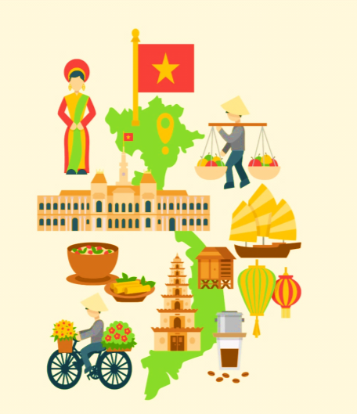
GIÁO DỤC CÔNG DÂN 7
Sách cánh diều
Bài 2
Bảo tồn
di sản văn hóa
Giáo viên thực hiện : Lyù Thanh Hoaøng
Trường THCS Lý Tự Trọng – Thành phố Tân An – Tỉnh Long An

Slide 2



Mục tiêu bài học
Nhận biết được trách nhiệm của học sinh trong việc bảo tồn di sản văn hoá.
Liệt kê được các hành vi vi phạm pháp luật về bảo tồn di sản văn hoá và cách đấu tranh,ngăn chặn các hành vi đó.
Thực hiện được một số việc cần làm phù hợp với lứa tuổi, để góp phần bảo vệ di sản văn hoá.
Nêu được khái niệm di sản văn hoá và một số loại di sản văn hoá của Việt Nam.
Giải thích được ý nghĩa của di sản văn hoá đối với con người và xã hội.
Nêu được quy định cơ bản của pháp luật về quyền và nghĩa vụ của tổ chức, cá nhân đối với việc bảo vệ di sản văn hoá.

Slide 3


KHỞI ĐỘNG

Slide 4
NHIỆM VỤ
Di sản văn hoá là tài sản của thế hệ trước truyền lại cho thế hệ sau, là nguồn tài nguyên quý báu tạo nên bản sắc văn hoá dân tộc, góp phần thúc đẩy sự phát triển bền vững cho con người và xã hội.
Em hãy cùng các bạn kể về những di sản văn hóa mà em biết.

Slide 5
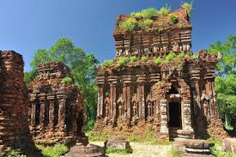
MỘT SỐ DI SẢN VĂN HÓA
Thánh địa Mĩ Sơn – tỉnh Quảng Nam

Slide 6
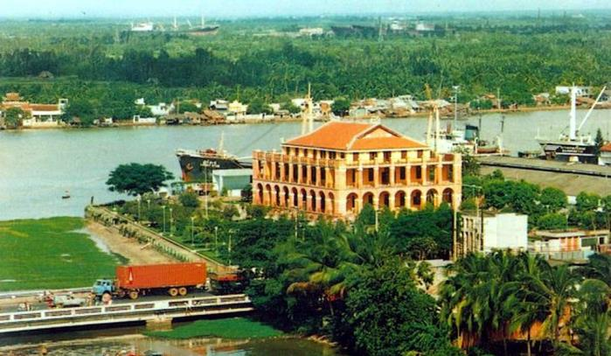
MỘT SỐ DI SẢN VĂN HÓA
Bến Nhà rồng – Thành phố Hồ Chí Minh

Slide 7
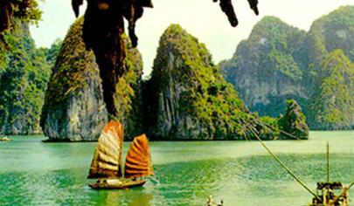
MỘT SỐ DI SẢN VĂN HÓA
Vịnh Hạ Long – tỉnh Quảng Ninh

Slide 8


KHÁM PHÁ

Slide 9
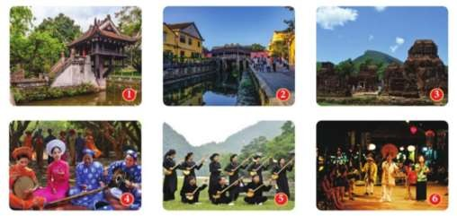

Bài 2 : BẢO TỒN DI SẢN VĂN HÓA
1. Di sản văn hóa là gì?
Em hãy quan sát hình ảnh và trả lời câu hỏi.

Slide 10
a) Tên của di sản gắn với từng hình ảnh:
- Hình 1: Chùa Một Cột
- Hình 2: Phố cổ Hội An
- Hình 3: Thánh địa Mĩ Sơn
- Hình 4: Đờn ca tài tử Nam Bộ
- Hình 5: Hát then dân tộc Tày
- Hình 6: Bài chòi Hội An
=> Đặc điểm chung của những di sản trên là: Những di sản trên là thành tựu về kiến trúc, nghệ thuật đã được hình thành trong lịch sử dân tộc, mang giá trị lớn lao về mặt lịch sử, văn hóa, khoa học, được lưu truyền từ thế hệ này qua thế hệ khác.
b) Di sản văn hoá:
Là những sản phẩm vật chất, tinh thần có giá trị lịch sử, văn hoá, khoa học, được lưu truyền từ thế hệ này qua thế hệ khác.

Slide 11
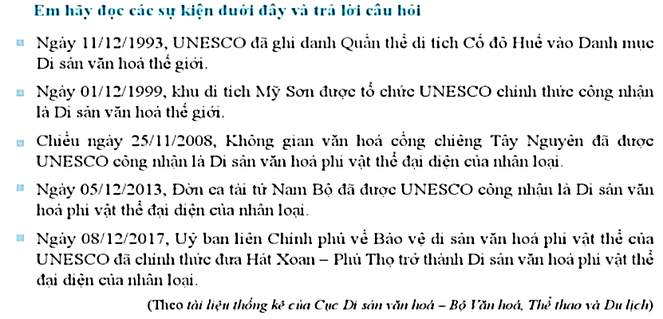

Bài 2 : BẢO TỒN DI SẢN VĂN HÓA
2. Phân loại di sản văn hóa?

Slide 12
Bài 2 : BẢO TỒN DI SẢN VĂN HÓA
2. Phân loại di sản văn hóa?
a) Sự khác biệt giữa các di sản văn hoá:
- Quần thể di tích Cố đô Huế, khu di tích Mỹ Sơn là những di sản văn hóa bằng kiến trúc, được xây dựng từ thời xưa, có giá trị lịch sử - văn hóa.
- Không gian văn hóa cồng chiêng Tây Nguyên, Đờn ca tài tử Nam Bộ, hát Xoan - Phú Thọ là những sản phẩm tinh thần được lưu truyền qua truyền miệng, truyền nghề, trình diễn ... thể hiện bản sắc văn hóa cộng đồng.

Slide 13
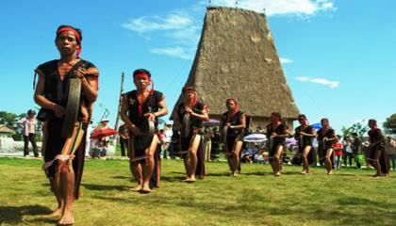
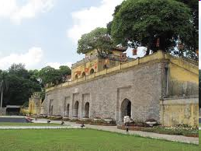
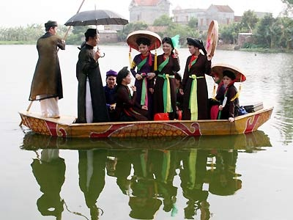
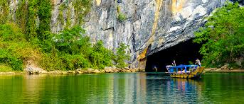
Bài 2 : BẢO TỒN DI SẢN VĂN HÓA
DI SẢN VĂN HOÁ PHI VẬT THỂ (Sản phẩm tinh thần)
DI SẢN VĂN HOÁ VẬT THỂ
(Sản phẩm vật chất)
Cồng chiêng Tây Nguyên
Hoàng Thành Thăng Long
Dân ca quan họ Bắc Ninh
Phong Nha Kẽ Bàng

Slide 14
Bài 2 : BẢO TỒN DI SẢN VĂN HÓA
2. Phân loại di sản văn hóa?
b) Di sản văn hoá bao gồm di sản văn hoá vật thể và di sản văn hoá phi vật thể.
- Di sản văn hoá vật thể là sản phẩm vật chất có giá trị lịch sử, văn hoá, khoa học, bao gồm di tích lịch sử- văn hoá, danh lam thắng cảnh, di vật, cổ vật, bảo vật quốc gia.
- Di sản văn hoá phi vật thể là sản phẩm tinh thần gắn với cộng đồng hoặc cá nhân, vật thể và không gian văn hoá liên quan, có giá trị lịch sử, văn hoá, khoa học, thể hiện bản sắc của cộng đồng, không ngừng được tái tạo và được lưu truyền từ thế hệ này sang thế hệ khác bằng truyền miệng, truyền nghề, trình diễn và các hình thức khác.

Slide 15
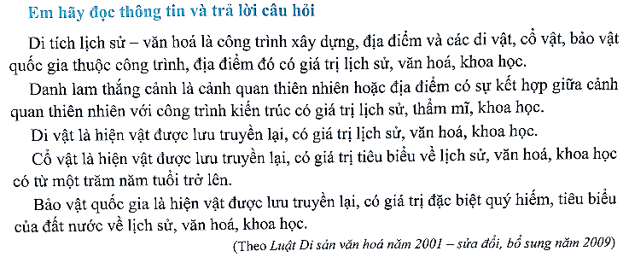
Bài 2 : BẢO TỒN DI SẢN VĂN HÓA
2. Phân loại di sản văn hóa?

Slide 16

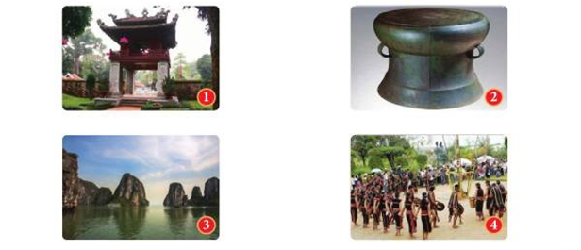
Bài 2 : BẢO TỒN DI SẢN VĂN HÓA
2. Phân loại di sản văn hóa?

Slide 17
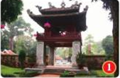
Bài 2 : BẢO TỒN DI SẢN VĂN HÓA
2. Phân loại di sản văn hóa?
- Hình ảnh 1: Văn Miếu - Quốc Tử Giám (Di tích lịch sử)
Công trình Văn Miếu được xây dựng vào năm 1070 dưới thời vua Lý Thánh Tông là nơi thờ Khổng Tử, các vị hiền triết và làm nơi học tập của Hoàng Thái tử. Năm 1076, nhà vua cho lập Quốc Tử Giám, chọn quan viên văn chức, người nào biết chữ cho vào Quốc Tử Giám học tập. Đây là địa điểm có giá trị lịch sử, văn hóa, khoa học.

Slide 18
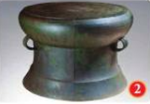
Bài 2 : BẢO TỒN DI SẢN VĂN HÓA
2. Phân loại di sản văn hóa?
- Hình ảnh 2: Trống đồng (Di vật, cổ vật, bảo vật quốc gia)
Trống đồng không chỉ đơn thuần được coi là một nhạc khí mà còn được coi như là biểu tượng của nền văn hóa, của dân tộc. Trống đồng là một hiện vật được lưu truyền lại, có giá trị lịch sử, văn hoá, khoa học.

Slide 19

Bài 2 : BẢO TỒN DI SẢN VĂN HÓA
2. Phân loại di sản văn hóa?
- Hình ảnh 3: Vịnh Hạ Long (Danh lam thắng cảnh)
Vịnh Hạ Long là cảnh quan thiên nhiên có giá trị thẩm mĩ, được UNESCO công nhận là Di sản Thiên nhiên Thế giới.

Slide 20
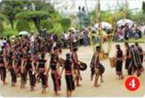
Bài 2 : BẢO TỒN DI SẢN VĂN HÓA
2. Phân loại di sản văn hóa?
- Hình ảnh 4: Lễ hội Cồng chiêng Tây Nguyên (Di sản văn hóa phi vật thể)
Từ thuở sơ khai tiếng cồng chiêng được xuất hiện trong tất cả các lễ hội trong năm từ lễ thổi tai cho trẻ sơ sinh đến lễ bỏ mả, lễ cúng máng nước, lễ mừng cơm mới, lễ đóng cửa kho ... Cồng chiêng Tây Nguyên biểu hiện cho sự quyền lực và giàu có.

Slide 21
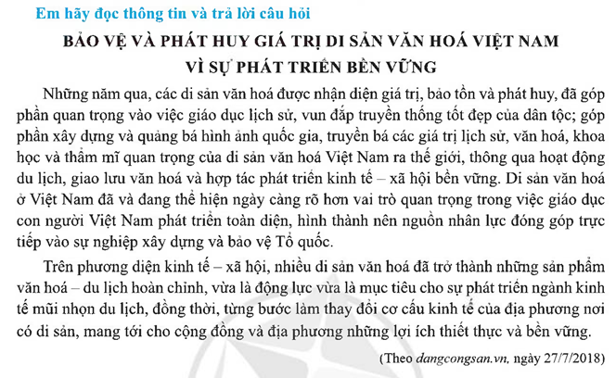
Bài 2 : BẢO TỒN DI SẢN VĂN HÓA
3. Ý nghĩa của di sản văn hóa đối với con người và xã hội.

Slide 22
a) Theo em, thông tin trên đã cho thấy di sản văn hoá có ý nghĩa như thế nào đổi với con người và xã hội?
b) Em hãy chia sẻ thêm những hiểu biết của mình về ý nghĩa của di sản văn hoá.
a) Ý nghĩa của di sản văn hóa đổi với con người và xã hội:
- Góp phần quan trọng vào việc giáo dục lịch sử, vun đắp truyền thống tốt đẹp của dân tộc;
- Góp phần xây dựng và quảng bá hình ảnh quốc gia, truyền bá các giá trị lịch sử, văn hoá, khoa học và thẩm mĩ quan trọng của di sản văn hoá Việt Nam ra thế giới;
- Thể hiện ngày càng rõ hơn vai trò quan trọng trong việc giáo dục con người Việt Nam phát triển toàn diện, hình thành nên nguồn nhân lực đóng góp trực tiếp vào sự nghiệp xây dựng và bảo vệ Tổ quốc;
- Mang lại giá trị kinh tế, đem lại những lợi ích thiết thực và bền vững cho cộng đồng và địa phương.
b) Ý nghĩa của di sản văn hoá:
- Di sản văn hoá là tài sản, niềm tự hào của dân tộc, thể hiện lịch sử, sự sáng tạo và bản sắc dân tộc trong công cuộc xây dựng và bảo vệ Tổ quốc, làm cơ sở cho thế hệ sau phát huy và phát triển.
- Di sản văn hoá góp phần phát triển nền văn hoá Việt Nam tiên tiến, đậm đà bản sắc dân tộc, làm phong phú kho tàng di sản văn hoá nhân loại.

Slide 23
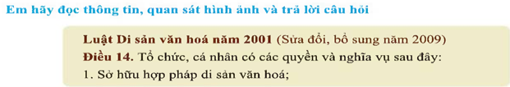
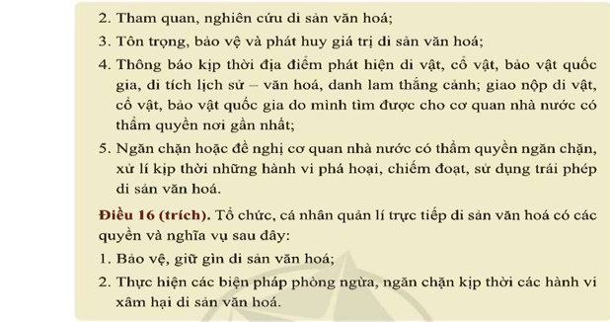
Bài 2 : BẢO TỒN DI SẢN VĂN HÓA
4. Quy định của pháp luật về quyền và nghĩa vụ của tổ chức, cá nhân đối với việc bảo vệ di sản văn hóa.

Slide 24
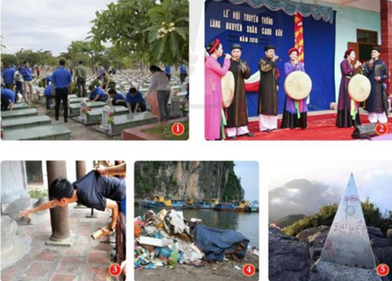
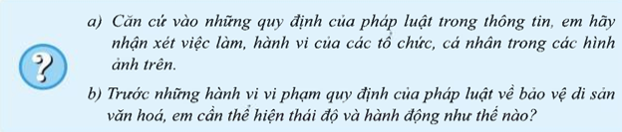
Bài 2 : BẢO TỒN DI SẢN VĂN HÓA
4. Quy định của pháp luật về quyền và nghĩa vụ của tổ chức, cá nhân đối với việc bảo vệ di sản văn hóa.

Slide 25
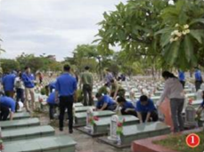
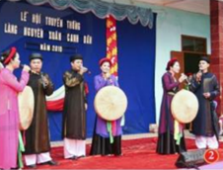
Bài 2 : BẢO TỒN DI SẢN VĂN HÓA
4. Quy định của pháp luật về quyền và nghĩa vụ của tổ chức, cá nhân đối với việc bảo vệ di sản văn hóa.
- Hình ảnh 1: Việc chăm sóc, dọn dẹp nghĩa trang liệt sĩ là một hành động tôn trọng, bảo vệ và giữ gìn di sản văn hóa.
- Hình ảnh 2: Việc tổ chức các lễ hội truyền thống tại địa phương đã góp phần bảo vệ, gìn giữ, quảng bá giá trị của các di sản văn hóa và nâng cao nhận thức của người dân về việc bảo tồn di sản văn hóa.

Slide 26
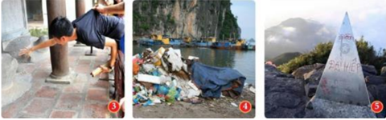
Bài 2 : BẢO TỒN DI SẢN VĂN HÓA
4. Quy định của pháp luật về quyền và nghĩa vụ của tổ chức, cá nhân đối với việc bảo vệ di sản văn hóa.
- Hình ảnh 3: Hành động sờ đầu rùa ở Văn Miếu - Quốc Tử Giám là một hành vi đáng lên án, là hành vi phá hoại và xâm hại đến di tích lịch sử - văn hóa.
- Hình ảnh 4: Hành vi xả rác bừa bãi làm ô nhiễm môi trường, hủy hoại cảnh quan của dannh lam thắng cảnh, xâm hại đến di sản văn hóa.
- Hình ảnh 5: Hành vi khắc chữ lên tượng đài, bức tượng là hành vi phá hoại, làm sai lệch, xâm hại đến di sản văn hóa, gây ảnh hưởng ngiêm trọng đến việc bảo tồn di sản văn hóa.

Slide 27
Bài 2 : BẢO TỒN DI SẢN VĂN HÓA
4. Quy định của pháp luật về quyền và nghĩa vụ của tổ chức, cá nhân đối với việc bảo vệ di sản văn hóa.
b) Quyền và nghĩa vụ của tổ chức, cá nhân đối với việc bảo vệ di sản văn hóa:
- Tôn trọng, bảo vệ và phát huy giá trị di sản văn hóa.
- Thông báo kịp thời địa điểm phát hiện di vật, cổ vật, bảo vật quốc gia, di tích lịch sử, văn hóa, danh lam thắng cảnh; giao nộp di vật, cổ vật, bảo vật quốc gia do mình tìm được cho cơ quan nhà nước có thẩm quyền nơi gần nhất.
- Ngăn chặn hoặc đề nghị cơ quan nhà nước có thẩm quyền ngăn chặn, xử lí kịp thời khi thấy có những hành vi làm sai lệch, phá hoại, chiếm đoạt, sử dụng trái phép di sản văn hóa; hoặc thấy di sản văn hóa có nguy cơ bị làm sai lệch giá trị, bị hủy hoại, bị mất.
- Thực hiện các biện pháp bảo vệ và phát huy giá trị di sản văn hóa.
- Chuyển giao di sản văn hóa cho cơ quan nhà nước có thẩm quyền trong trường hợp không có đủ điều kiện và khả năng bảo vệ và phát huy giá trị.

Slide 28
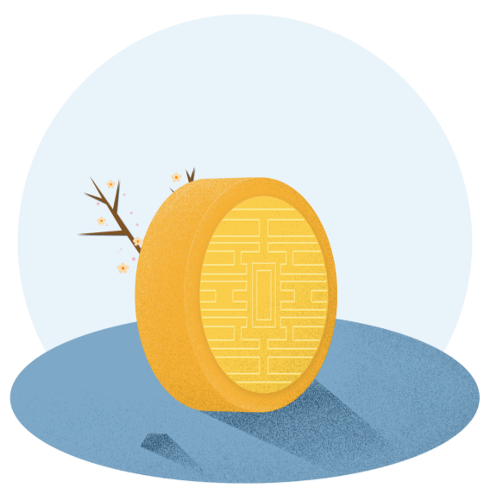


LUYỆN TẬP

Slide 29
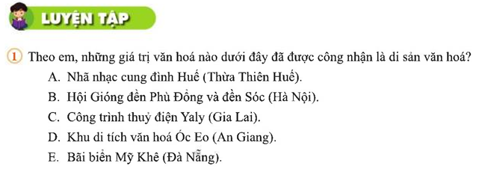
Những giá trị văn hoá đã được công nhận là di sản văn hoá:
A. Nhã nhạc cung đình Huế (Thừa Thiên Huế).
B. Hội Gióng đền Phù Đổng và đền Sóc (Hà Nội).
D. Khu di tích văn hoá Óc Eo (An Giang).

Slide 30
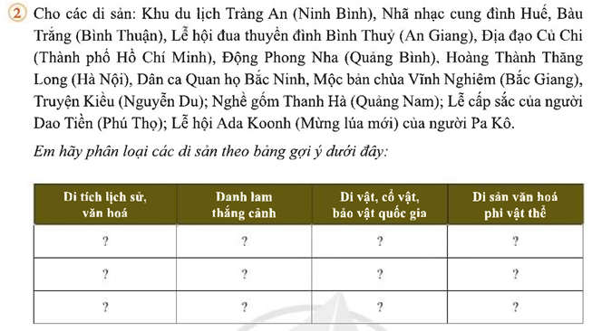
- Di tích lịch sử, văn hóa, gồm: Địa đạo Củ Chi (Thành phố Hồ Chí Minh), Hoàng Thành Thăng Long (Hà Nội).
- Danh lam thắng cảnh, gồm: Khu du lịch Tràng An (Ninh Bình), Bàu Trắng (Bình Thuận), Động Phong Nha (Quảng Bình).
- Di vật, cổ vật, bảo vật quốc gia, gồm: Mộc bản chùa Vĩnh Nghiêm (Bắc Giang).
- Di sản văn hóa phi vật thể, gồm: Nhã nhạc cung đình Huế, Lễ hội đua thuyền đình Bình Thuỷ (An Giang), Dân ca Quan họ Bắc Ninh, Truyện Kiều (Nguyễn Du), Nghề gốm Thanh Hà (Quảng Nam), Lễ cấp sắc của người Dao Tiền (Phú Thọ), Lễ hội Ada Koonh (Mừng lúa mới) của người Pa Kô.

Slide 31
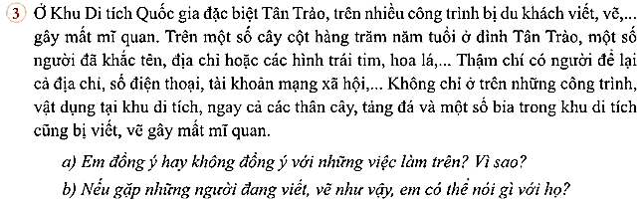
a) Em không đồng ý với những việc làm trên.
Vì Khu Di tích Quốc gia đặc biệt Tân Trào là một di sản văn hóa của đất nước. Những hành động viết, vẽ bậy, khắc chữ lên trên trên nhiều công trình của khu di tích là hành vi gây mất mĩ quan, phá hoại, xâm hại đến di sản văn hóa.
b) Nếu bắt gặp những người đang viết, vẽ như vậy em sẽ giải thích cho họ hành vi của họ là sai trái, đang xâm hại đến di sản văn hóa; em sẽ khuyên họ cần biết bảo vệ di sản văn hóa, có rất nhiều cách khác để có thể ghi lại dấu ấn và kỉ niệm khi đến tham quan di tích lịch sử như chụp ảnh, mua quà lưu niệm ...

Slide 32
Em sẽ khuyên bố nên thông báo cho chính quyền và mang cổ vật đó giao nộp cho cơ quan nhà nước có thẩm quyền giải quyết.
Vì đây là một cổ vật có giá trị, là tài sản quốc gia, có thể được đánh giá là di sản văn hóa. Chúng ta nên bảo vệ di sản văn hóa. Nếu như giữ lại cổ vật đó trong nhà hoặc đem đi bán là hành vi vi phạm pháp luật.
- Một số di sản văn hóa ở địa phương:
(Tùy theo địa phương HS kể)
- Biện pháp góp phần giữ gìn, bảo tồn và phát huy di sản văn hóa:
+ Giữ gìn vệ sinh, không viết, vẽ vào di tích.
+ Tham gia dọn dẹp vệ sinh, chăm sóc cây ở khu di tích.
+ Tuyên truyền, giới thiệu về giá trị lịch sử, văn hóa của di tích cho bạn bè và mọi người.
+ Hưởng ứng, tham gia các lễ hội.
+ Phê phán, tố cáo những hành vi không bảo vệ di sản văn hóa.

Slide 33





VẬN DỤNG

Slide 34
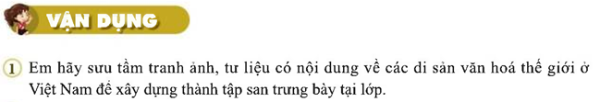
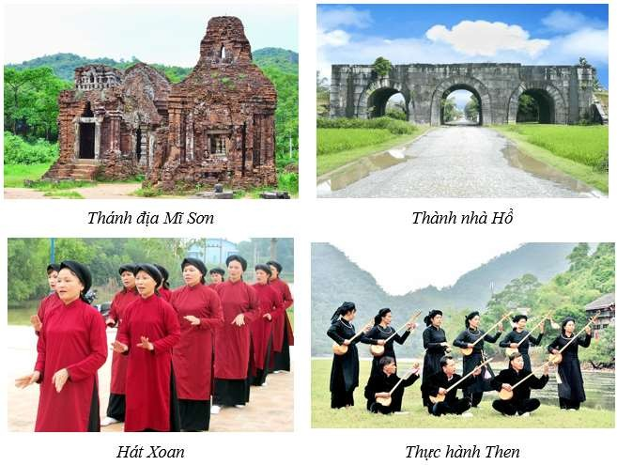

Slide 35
Gợi ý: Kế hoạch một buổi tham gia dọn vệ sinh tại một ngôi Đền ở địa phương:
* Chuẩn bị:
- Mỗi tổ chuẩn bị 1 thùng rác.
- Mỗi thành viên trong lớp mang 1 cái chổi, 1 khăn lau, 1 xô nước, 1 túi nilông sạch để đựng rác, 1 khẩu trang và 1 cái mũ đề phòng trời nắng.
* Kế hoạch:
- Buổi sáng:
+ Vệ sinh khu trong cùng của Đền như: quét sân, lau tượng…
+ Vệ sinh tất cả sân gạch trong Đền.
- Buổi chiều:
+ Chăm sóc cây, hoa khuôn viên Đền
+ Nhặt rác các khu xung quanh
+ Trở về trường và kết thúc buổi tham gia dọn vệ sinh.

Slide 36

XIN CHÀO CÁC EM VÀ HẸN GẶP LẠI !

